Slide 2
NỘI DUNG TRÌNH BÀY
Phần mở đầu
Phần nội dung
Chương 1 : Tổng quan về kiến trúc hướng dịch vụ
Chương 2 : Khung ứng dụng hỗ trợ lập trình SOA
Chương 3 : Xây dựng ứng dụng trên nền tảng Eclipse
Phần kết luận và hướng phát triển

Slide 3
Phần mở đầu

Slide 4
Chương 1 : Tổng quan về kiến trúc hướng dịch vụ
1.1 Công nghệ Web Services
1.1.1 Tổng quan về Web Services
Web service là một hệ thống phần mềm được thiết kế để hỗ trợ khả năng tương tác giữa các ứng dụng trên các máy tính khác nhau thông qua mạng Internet, giao diện chung và sự gắn kết của nó được mô tả bằng XML.
Web service là tài nguyên phần mềm có thể xác định bằng địa chỉ URL để thực hiện các chức năng và đưa thông tin ra cho người dùng.

Slide 5
1.1.1 Tổng quan về Web Service
Nói một cách đơn giản, web service là một ứng dụng, một tiện ích mà các nhà phát triển muốn cung cấp rộng rãi cho nhiều người, nhiều tổ chức có thể sử dụng. Tương tự như khi chúng ta xây dựng một trang web là để cả thế giới có thể vào xem. Web Service là những ứng dụng chạy trên nền web, điều khác biệt so với các ứng dụng web bình thường khác là khách hàng hay client của Web Services không chỉ là trình duyệt web (web browser) mà còn có thể là những ứng dụng chạy trên máy tính cá nhân (desktop) hay trên các thiết bị di động (mobile device).

Slide 6
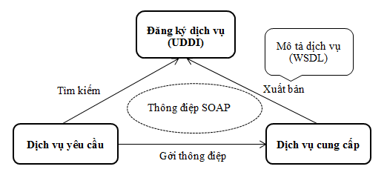
1.1.1 Tổng quan về Web Service
Cơ chế hoạt động của Web Services

Slide 7
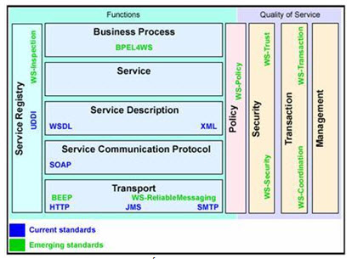
1.1.2 Kiến trúc của Web Service
Notes:
- Tầng vận chuyển (Transport) với những công nghệ chuẩn là HTTP, SMTP và JMS. Có nhiệm vụ truyền thông điệp giữa các ứng dụng mạng.
- Tầng giao thức tương tác dịch vụ (Service Communication Protocol) với công nghệ chuẩn là SOAP. SOAP là giao thức nằm giữa tầng vận chuyển và tầng mô tả thông tin về dịch vụ, SOAP cho phép người dùng triệu gọi một dịch vụ từ xa thông qua một message XML.
- Tầng mô tả dịch vụ (Service Description) với công nghệ chuẩn là WSDL và XML. WSDL là một ngôn ngữ mô tả giao tiếp và thực thi dựa trên XML. Các Web Services sử dụng ngôn ngữ WSDL để truyền các tham số và các loại dữ liệu cho các thao tác, các chức năng mà các Web Services cung cấp.
- Tầng dịch vụ (Service): cung cấp các chức năng của Services.
- Tầng đăng ký dịch vụ (Service Registry) với công nghệ chuẩn là UDDI. UDDI dùng cho cả người dùng và SOAP server, nó cho phép đăng ký Services để người dùng có thể gọi thực hiện Services từ xa qua mạng, hay nói cách khác một Services cần phải được đăng ký để cho phép các khách hàng có thể gọi thực hiện.
Bên cạnh đó để cho các Services có tính an toàn, toàn vẹn và bảo mật thông tin trong kiến trúc Web Services chúng ta có thêm các tầng Policy, Security, Transaction, Management giúp tăng cường tính bảo mật, an toàn và toàn vẹn thông tin khi sử dụng Services.

Slide 8
1.1.3 Các thành phần của Web Service
XML - Extensible Markup Language
WSDL – Web Services Description Language
UDDI – Universal Description, Discovery, and Integration
SOAP – Simple Object Access Protocol

Slide 9
1.1.3 Các thành phần của Web Service
XML - Extensible Markup Language
Là một chuẩn cho cách mô tả dữ liệu, được sử dụng để định nghĩa các thành phần dữ liệu trên trang web
Đặc điểm của XML :
Là một ngôn ngữ đánh dấu độc lập với phần mềm, phần cứng và platform
Cho phép máy tính truyền cấu trúc dữ liệu giữa hệ thống không đồng nhất
Về hình thức, có cấu trúc thẻ giống như ngôn ngữ HTML nhưng HTML định nghĩa thành phần được hiển thị như thế nào còn XML lại định nghĩa những thành phần đó chứa cái gì

Slide 10
1.1.3 Các thành phần của Web Service
Các thẻ XML không được định nghĩa trước mà do người lập trình tự định nghĩa
Ví dụ về XML:
<?xml version="1.0" encoding="UTF-8"?>
<Employer>
<name>Hồ Nhân</name>
<old>28</old>
</Employer>

Slide 11
1.1.3 Các thành phần của Web Service
WSDL – Web Service Description Language
WSDL – Ngôn ngữ mô tả Web Service, là ngôn ngữ cho việc mô tả các giao diện Web Service dựa trên XML, là ngôn ngữ mà UDDI sử dụng
WSDL dựa trên XML để trao đổi thông tin trong môi trường tập trung hoặc phân tán. WSDL mô tả cách thức truy cập tới Web Service và các hành động thực thi trên Web Service đó
Thành phần của một WSDL hợp lệ gồm hai phần:
Service Inteface mô tả giao diện và giao thức kết nối
Service Implementation mô tả thông tin để truy xuất service

Slide 12
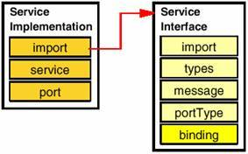
1.1.3 Các thành phần của Web Service
Types : các kiểu dữ liệu
Message : mô tả các thông điệp
PortType : mô tả cách gửi và nhận thông điệp
Binding : các giao thức giao tiếp
Service : chứa những gì đã định nghĩa trong tập tin giao diện và cách gọi các Web Services
Port : mô tả các binding và địa chỉ mạng

Slide 13
1.1.3 Các thành phần của Web Service
Thành phần < wsdl:porttype>, ta thường gặp 4 kiểu thao tác được WSDL định nghĩa dưới đây

Slide 14
1.1.3 Các thành phần của Web Service
UDDI – Universal Description, Discovery, and Integration
UDDI là nơi mà các tổ chức đăng ký và tìm kiếm Web Service
UDDI cung cấp một tập hàm API dưới dạng SOAP Web Service, chia làm hai phần:
Inquiry API dùng truy vấn
Publisher’s API dùng đăng ký
Thành phần của UDDI gồm hai phần chính:
Phần đăng ký của tất cả các Web Service’s metadata, bao gồm cả việc trỏ đến tài liệu WSDL mô tả dịch vụ
Phần thiết lập WSDL Port type định nghĩa cho các thao tác và tìm kiếm thông tin đăng ký.

Slide 15
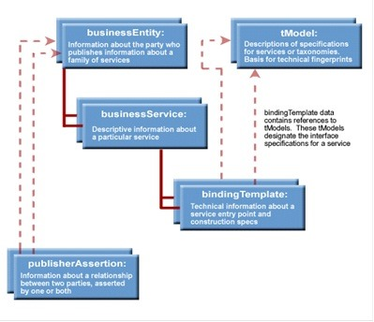
1.1.3 Các thành phần của Web Service
Mô hình dữ liệu của UDDI

Slide 16
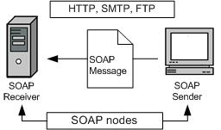
1.1.3 Các thành phần của Web Service
SOAP – Simple Object Access Protocol
SOAP là một giao thức được web service sử dụng để truyền dữ liệu qua internet. SOAP = XML + một giao thức có thể hoạt động trên Internet (HTTP, FTP, SMTP)

Slide 17
1.1.3 Các thành phần của Web Service
SOAP – Simple Object Access Protocol
SOAP có những đặc trư­ng sau:
SOAP đư­ợc thiết kế đơn giản và dễ mở rộng
Tất cả các message SOAP đều đư­ợc mã hóa sử dụng XML
SOAP sử dùng giao thức truyền dữ liệu riêng
Không có garbage collection phân tán, và cũng không có cơ chế tham chiếu. Vì thế SOAP client không giữ bất kỳ một tham chiếu đầy đủ nào về các đối tượng ở xa
SOAP không bị ràng buộc bởi bất kỳ ngôn ngữ lập trình nào hoặc công nghệ nào
==> Không quan tâm đến công nghệ được sử dụng để thực hiện

Slide 18
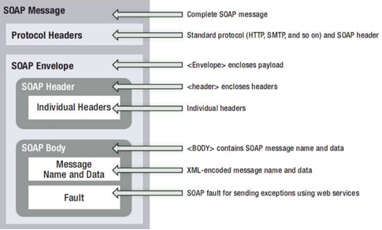
1.1.3 Các thành phần của Web Service
Cấu trúc của một message SOAP

Slide 19
Chương 1 : Tổng quan về kiến trúc hướng dịch vụ
1.2 Kiến trúc hướng dịch vụ
1.2.1 Kiến trúc hướng dịch vụ là gì?
Kiến trúc hướng dịch vụ - SOA (Service Oriented Architecture) là một cách tiếp cận hay một phương pháp luận để thiết kế và tích hợp các thành phần khác nhau, bao gồm các phần mềm và các chức năng riêng lẻ lại thành một hệ thống hoàn chỉnh

Slide 20
1.2.1 Kiến trúc hướng dịch vụ là gì?
Mỗi thành phần hoặc hệ thống phần mềm là một dịch vụ độc lập giao tiếp với nhau qua thông điệp đã được chuẩn hóa. Thay vì phải xây dựng hệ thống mới từ đầu, nhà phát triển có thể tận dụng những thành phần chức năng, hệ thống sẵn có để tích hợp, lắp ghép chúng lại với nhau thành một hệ thống vẫn đảm bảo đáp ứng được các yêu cầu. Điều này giúp giảm thiểu chi phí trong quá trình phát triển.

Slide 21
1.2.1 Kiến trúc hướng dịch vụ là gì?
Với tính chất kết nối lỏng lẻo: mỗi thành phần hoàn toàn độc lập với nhau giúp cho hệ thống hết sức linh hoạt, ít xảy ra sự cố. Thậm chí nếu có sự cố thì hệ thống vẫn có thể tiếp tục hoạt động trong khi có thành phần bị lỗi hoặc hư hỏng. Không những thế, việc nâng cấp, bảo trì và mở rộng cũng trở nên dễ dàng hơn nhờ sự độc lập của mỗi thành phần trong hệ thống.
Mỗi thành phần được đăng ký và cung cấp như một dịch vụ trên môi trường mạng nên người sử dụng dễ dàng tìm kiếm để sử dụng lại theo nhu cầu.

Slide 22
1.2.1 Kiến trúc hướng dịch vụ là gì?
Service
Registry
Find
Register
Service
Consumer
Service
Provider
Bind,
Execute
Mô hình tổng quan của SOA

Slide 23
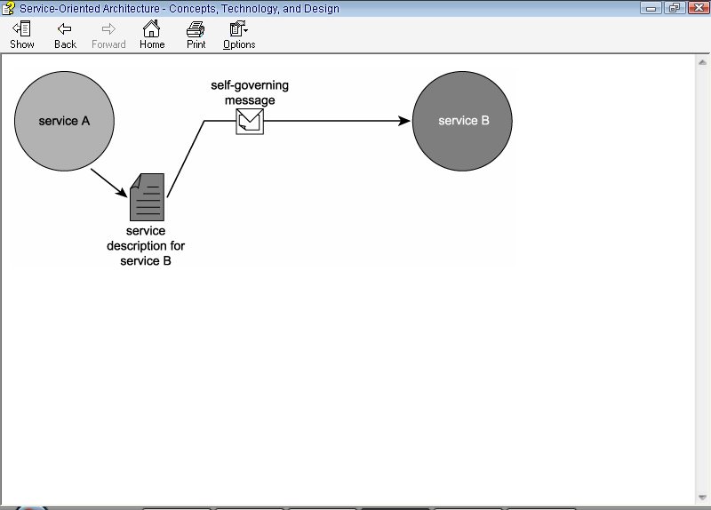
1.2.1 Kiến trúc hướng dịch vụ là gì?
SOA cung cấp khả năng giao tiếp giữa các thành phần trong hệ thống bằng thông điệp (message) dựa trên giao thức đã được chuẩn hóa (HTTP, FTP, SMTP…), chính vì vậy nên hệ thống SOA trở nên độc lập nền tảng (platform independent)
Message được truyền nhận giữa các dịch vụ

Slide 24
1.2.2 Những nguyên tắc chính của hệ thống SOA
Sự phân định rạch ròi giữa các dịch vụ
Các dịch vụ tự hoạt động
Các dịch vụ chia sẻ lược đồ
Tính tương thích của các dịch vụ dựa trên chính sách

Slide 25
1.2.3 Các tính chất của một hệ thống SOA
Kết nối lõng lẽo
Tái sử dụng dịch vụ
Quản lý chính sách
Tự động dò tìm và ràng buộc động
Khả năng tự phục hồi
Khả năng cộng tác

Slide 26
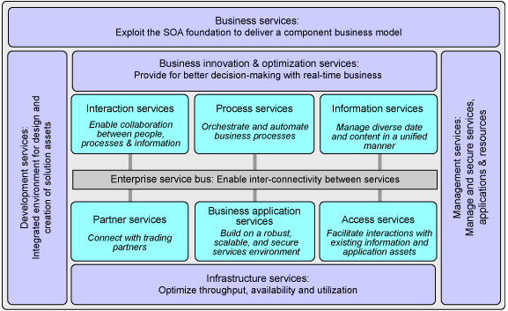
1.2.4 Kiến trúc phân tầng chi tiết của SOA
Notes:
IS

Slide 27
1.3 Quy trình xây dựng SOA
Hiện nay chưa có một quy trình cụ thể để phát triển các ứng dụng theo kiến trúc hướng dịch vụ (SOA). Ta có thể tham khảo 12 bước trong quy trình như sau:
Hiểu nghiệp vụ
Xác định phạm vi (miền) của vấn đề
Hiểu tất cả các ngữ nghĩa ứng dụng trong miền đó
Hiểu tất cả các dịch vụ hiện có trong miền

Slide 28
1.3 Quy trình xây dựng SOA
Hiểu tất cả các nguồn và đích của thông tin có trong miền
Hiểu tất cả các quy trình trong miền
Xác định và phân loại tất cả các giao diện bên ngoài miền cần thiết cho việc xây dựng ứng dụng (các dịch vụ và thông tin)
Định nghĩa các dịch vụ mới và các ràng buộc thông tin của các dịch vụ đó.
Định nghĩa các quy trình mới, cũng như các dịch vụ và ràng buộc thông tin cho các quy trình này.
Lựa chọn tập công nghệ.
Triển khai công nghệ SOA.
Kiểm thử và đánh giá.

Slide 29
1.4 Ngôn ngữ thi hành quy trình nghiệp vụ - BPEL
Giới thiệu
Web Service Business Process Execution Language (viết tắt là WS-BPEL hay được gọi là BPEL) là một ngôn ngữ thi hành quy trình nghiệp vụ dùng để hỗ trợ phát triển các ứng dụng phức tạp, lớn đòi hỏi phải tổng hợp nhiều web services khác nhau.
BPEL hoạt động dựa trên nền tảng XML với sự kết hợp của bốn chuẩn XML cơ bản được xem như là các đặt tả để thực thi một tiến trình BPEL: WSDL, XML Schema, XPath và WS-Addressing.

Slide 30
1.4 Ngôn ngữ thi hành quy trình nghiệp vụ - BPEL
Các khái niệm cơ bản
Partner: là các dịch vụ mà tiến trình gọi hoặc là các đối tượng gọi đến tiến trình.
Partner Link Tyle: biểu diễn mối quan hệ giữa tiến trình và dịch vụ bằng cách định nghĩa các role mà các đối tượng sẽ thể hiện trong quá trình tương tác.
Partner Link: trong BPEL4WS, các partner được biểu diễn bởi partner link, một partner link được định nghĩa bằng cách đặt cho nó một cái tên, chỉ ra tên của partner link tyle và sau đó chỉ ra “role” mà tiến trình sẽ tham gia vào và role mà partner sẽ tham gia trong partner link đó.

Slide 31
1.4 Ngôn ngữ thi hành quy trình nghiệp vụ - BPEL
Cấu trúc của một tiến trình
<bpel:process name="test" >
<!-- Import the client WSDL -->
<bpel:import location="testArtifacts.wsdl" namespace="http://eclipse.org/bpel/sample"
importType="http://schemas.xmlsoap.org/wsdl/" />
<bpel:partnerLinks>………..</bpel:partnerLinks>
<bpel:variables>…………….</bpel:variables>
<bpel:sequence name="main">……………….</bpel:sequence>
</bpel:process>

Slide 32
1.4 Ngôn ngữ thi hành quy trình nghiệp vụ - BPEL
Các thành phần
Một tiến trình BPEL được thể hiện qua các Activity, các Activity trong BPEL được thực hiện tuần tự theo cấu trúc được khai báo trong tiến trình. Được chia làm ba nhóm:
Basic Activity: là các Activity đơn thể, nó không thể chứa được bất kỳ các Actyvity nào khác bên trong nó nữa.
Structrer Activity: là các Activity có cấu trúc, nó có thể chứa được các Activity khác bên trong nó.
Faul Handle Activity: các Activity này được sử dụng để thụ lý lỗi và các ngoại lệ xảy ra trong quá trình hoạt động của một tiến trình

Slide 33
1.5 Tổng kết chương 1
Kiến trúc hướng dịch vụ (SOA) là một kiểu kiến trúc có khả năng tái sử dụng lại các tài nguyên sẵn có, khả năng mở rộng và liên kết tốt với các hệ thống mới để tạo nên một môi trường đồng nhất, nó bao gồm các dịch vụ nghiệp vụ độc lập, không đồng nhất được kết hợp với nhau trong quy trình nghiệp vụ linh hoạt mềm dẻo.

Slide 34
1.5 Tổng kết chương 1
Và công nghệ web service là một lựa chọn lý tưởng để triển khai kiến trúc hướng dịch vụ bởi khả năng đáp ứng mềm dẻo và linh hoạt của nó. Cùng với ngôn ngữ thi hành quy trình nghiệp vụ (BPEL) để định nghĩa tiến trình, các dịch vụ ngoài và sử dụng các tác vụ, các phép toán logic để tạo thành một quy trình.
Tóm lại, công nghệ Web service cùng với ngôn ngữ thi hành quy trình nghiệp vụ - BPEL đã hiện thực hóa kiến trúc hướng dịch vụ (SOA), cho phép kết hợp các dịch vụ đơn lẻ và các hệ thống ứng dụng thành một quy trình nghiệp vụ đầy đủ.

Slide 35
Chương 2 : Khung ứng dụng hỗ trợ lập trình SOA
2.1 Nền tảng Eclipse
2.1.1 Giới thiệu
Eclipse là một nền tảng phát triển phần mềm mã nguồn mở, bao gồm một IDE (Intergrated Development Environment) và một hệ thống plug-in có khả năng mở rộng được.
Eclipse đã xây dựng PDE (Plug-in Development Environment) dành cho người muốn mở rộng Eclipse, nó cho phép xây dựng các plug-in tích hợp vào môi trường Eclipse.

Slide 36
Chương 2 : Khung ứng dụng hỗ trợ lập trình SOA
Ban đầu được thiết kế để lập trình Java nhưng sau này đã cung cấp thêm các plug-in hỗ trợ các ngôn ngữ lập trình khác như: C/C++, COBOL, Fortran, Javascript, php, ruby…

Slide 37
2.1.2 Các thành phần và kiến trúc
Các thành phần
Gồm hai thành phần chính: thành phần lõi (core) và thành phần gắn thêm (plug-in)
Thành phần lõi (core): bao gồm các chức năng, dịch vụ mà các hệ phát triển ứng dụng phải có như chức năng cung cấp giao diện, trình soạn thảo văn bản, gỡ lỗi… cần cho mọi nền tảng lập trình (cần cho các plug-in).
Thành phần gắn thêm (plug-in): bao gồm nhiều thành phần dễ dàng tích hợp vào nhiều ứng dụng chạy trên nền Eclipse. Các chức năng của thành phần core tách biệt với các chức năng của phần giao diện.

Slide 38
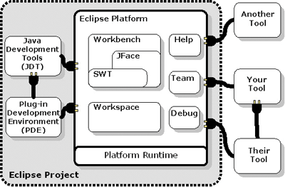
2.1.2 Các thành phần và kiến trúc
Kiến trúc tổng quan của Eclipse

Slide 39
2.2 Kiến trúc plug-in của Eclipse
Kiến trúc tổng quan của Eclipse

Slide 40
2.3 Eclipse Modeling Framework (EMF)
Mô hình dữ liệu
Mô hình dữ liệu (Data model) hay đôi khi còn được gọi là mô hình miền dữ liệu (Domain model), biểu diễn dữ liệu mà chúng ta làm việc trên đó. Ví dụ mô hình dữ liệu của một ứng dụng đặt vé máy bay trực tuyến phải có một số đối tượng như Hành khách (Person), Chuyến bay (Flight), Đặt vé (Booking)…
Phương pháp tốt nhất là mô hình hóa mô hình dữ liệu của một ứng dụng độc lập với logic của ứng dụng hay với giao diện người sử dụng. Điều này dẫn đến việc các lớp (class) sẽ không tồn tại logic và có nhiều thuộc tính. Ví dụ, đối tượng Person sẽ có các thuộc tính như firstName, lastName, Address…

Slide 41
2.3 Eclipse Modeling Framework (EMF)
Giới thiệu EMF
EMF là một tập các plug-in có thể sử dụng để mô hình hóa dữ liệu và tạo ra mã nguồn hay xuất ra các định dạng khác dựa trên mô hình. EMF là có sự phân biệt giữa meta-model hay các mô hình hiện tại. Nó là một mô hình cụ thể thể hiện của meta-model.
EMF cho phép các lập trình viên tạo ra meta-model bằng nhiều phương tiện khác nhau, ví dụ như XMI, Java annotations, UML hay XML. Nó cũng cho phép duy trì mô hình dữ liệu bằng cách sử dụng định dạng dữ liệu XML Metadata Interchange.

Slide 42
2.3 Eclipse Modeling Framework (EMF)
Tạo dữ liệu từ mô hình EMF
Thông tin lưu trữ trong mô hình EMF có thể được sử dụng để tạo ra các đầu ra mong muốn. Trường hợp sử dụng thông thường của EMF đó là từ các meta-data (siêu dữ liệu) biểu diễn mô hình dữ liệu của ứng dụng, ta sử dụng các chức năng của EMF để tạo ra các class Java tương ứng từ mô hình đó.
Lưu ý: EMF framework không chỉ giới hạn ở việc xuất ra các class Java, một số định dạng khác có thể được hỗ trợ và hoặc tự định nghĩa bởi người sử dụng.
Nói cách khác, mô hình EMF có thể sử dụng để tạo ra output, hoặc có thể biên dịch tại thời điểm chạy chương trình.

Slide 43
2.3 Eclipse Modeling Framework (EMF)
Meta Models – Ecore và Genmodel
EMF là meta-model. Mô hình này gồm hai phần chính: phần ecore và genmodel.
Phần ecore chứa thông tin về các class được định nghĩa
Phần genmodel chứa các thông tin thêm để tạo mã nguồn, như đường dẫn và file thông tin. Genmodel cũng chứa một số tham số điều khiển đến việc tạo ra mã nguồn

Slide 44
2.3 Eclipse Modeling Framework (EMF)
Mô tả file Ecore
Ecore chứa một số thành phần
EClass: biểu diễn lớp, với không hay nhiều thuộc tính và không hay nhiều tham chiếu
EAttribute : biểu diễn một thuộc tính với tên và kiểu
EReference: biểu diễn liên kết giữa hai lớp. Nó có cờ chỉ thị để biểu diễn ràng buộc và lớp tham chiếu mà nó trỏ đến.
EDataType: biểu diễn kiểu của thuộc tính, ví dụ: int, float, hay java.util.Date…
Ecore biểu diễn các đối tượng gốc của mô hình với các thành phần con biểu diễn các gói, class và các thuộc tính.

Slide 45
Eclipse Modeling Framework (EMF)
UML
EMF cho phép tạo các sơ đồ UML. Unified Modeling Language (UML) là một ngôn ngữ đồ họa trong thiết kế phần mềm. Các sơ đồ khối cho UML là ở dạng sơ đồ. UML chia sơ đồ thành hai loại: sơ đồ cấu trúc và sơ đồ hành vi.
Phiên bản mới nhất của UML là UML 2 bổ sung thêm chức năng cho phép bắt được hành vi của hệ thống, hỗ trợ kiến trúc MDA (Model driving architecture).

Slide 46
Eclipse Modeling Framework (EMF)
Ưu điểm
EMF định nghĩa mô hình dữ liệu một cách rõ ràng. Chức năng tạo mã nguồn cũng có thể được điều chỉnh để phù hợp với sự thay đổi của mô hình. EMF cung cấp giao diện và phương tiện để tạo đối tượng, do đó nó khiến ứng dụng gọn gàng hơn.

Slide 47
Tổng kết chương 2
Từ kiến trúc của Eclipse có thể dễ dàng thấy các ưu điểm của nó :
Có khả năng mở rộng, phụ thuộc vào các thành phần gắn thêm như cho ngôn ngữ mới, cho bộ xử lý mới
Ứng dụng được cho việc phát triển mọi kiểu ứng dụng, từ ứng dụng trong doanh nghiệp, ứng dụng trên máy tính cá nhân cho đến các ứng dụng nhúng cho các thiết bị
Mọi người có thể tự làm thêm các thành phần gắn thêm theo yêu cầu riêng của mình

Slide 48
Chương 3 : Xây dựng ứng dụng trên nền tảng Eclipse
3.1 Bài toán điều phối các lời gọi dịch vụ trong kiến trúc SOA
3.1.1 Mục tiêu
Mở rộng nền tảng Eclipse cho phép phát triển và triển khai các dịch vụ web như là các plug-in khác trong Eclipse. Các dịch vụ là được tích hợp trong một kịch bản định hướng đường ống để giải quyết các kịch bản nghiệp vụ cụ thể - dẫn tới việc ta xây dựng một kiến trúc hướng dịch vụ theo đường ống - Service-oriented Pipeline Architecture (SOPA)

Slide 49
Chương 3 : Xây dựng ứng dụng trên nền tảng Eclipse
3.1.2 Giải pháp
Xây dựng một dịch vụ web đăng ký (web services registry), gọi là bus dịch vụ (Services Bus), phát triển như một plug-in Eclipse. Services Bus cung cấp các điểm mở rộng cho các nhà phát triển để xuất bản các lớp Java tiêu chuẩn của họ như các dịch vụ web (web services)

Slide 50
Chương 3 : Xây dựng ứng dụng trên nền tảng Eclipse
Một phần nữa trong giải pháp là triển khai một plug-in đường ống (Pipeline plug-in), đóng vai trò trung tâm trong việc điều phối dịch vụ của hệ thống và trong việc tạo ra các dịch vụ nghiệp vụ mới. Pipeline được định nghĩa bằng một cấu trúc XML để quy định các bước trong Pipeline và các chuyển đổi liên quan. Nó bao gồm một số câu lệnh điều kiện kiểu XSLT và trao đổi dữ liệu bởi biểu thức XPATH

Slide 51
Chương 3 : Xây dựng ứng dụng trên nền tảng Eclipse
Pipeline được thống nhất truy cập qua Web Service plug-in, quản lý toàn bộ hệ thống dịch vụ bao gồm plug-in services, pipeline và các dịch vụ web bên ngoài (external web services). Web Services plug-in sẽ quản lý ngữ nghĩa của pipeline giống như tất các các dịch vụ khác, tức là các chức năng pipeline và quan trọng nhất là đầu vào/đầu ra (input/output) của nó được chú thích sử dụng domain ontology

Slide 52
Chương 3 : Xây dựng ứng dụng trên nền tảng Eclipse
3.2 Điều phối dịch vụ web
3.2.1 Kiến trúc hướng dịch vụ theo đường ống
SOPA={S,P}, nơi mà các dịch vụ S có thể là các giao diện dịch vụ (GUI services) Sv , internal web-services Sw , và external web-services Sx. Tức là S ={ Sv , Sw , Sx}. Pipeline P sẽ điều phối các nghiệp vụ services khác nhau (Sw và Sx) và áp dụng các phép chuyển đổi T để trả lại kết quả cho user hoặc services khác, tức là P ={Sw , Sx ,T}

Slide 53
Chương 3 : Xây dựng ứng dụng trên nền tảng Eclipse
3.2.2 Dịch vụ đường ống – Services Pipeline
Một pipeline trong thuật ngữ SOPA là một tập hợp có tên duy nhất các lời gọi service và chuyển đổi trung gian. Pipeline plug-in cho phép hệ thống SOPA hiểu rõ kịch bản dựa trên dịch vụ cơ bản và các pipeline. Ý tưởng dựa trên các thành phần đường ống (component pipeline), mỗi thành phần trong pipeline chỉ định một hoạt động cụ thể, các thành phần móc nối với nhau vào pipeline mà không cần yêu cầu lập trình

Slide 54
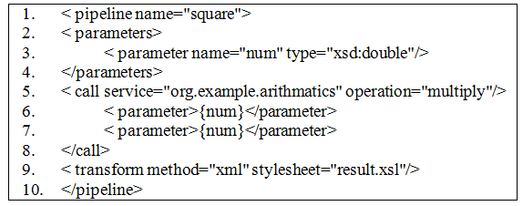
Chương 3 : Xây dựng ứng dụng trên nền tảng Eclipse
Các pipeline và cấu trúc tương ứng của chứng được định nghĩa bằng cách sử dụng một cấu trúc XML để chỉ rõ các thành phần pipeline và các chuyển đổi liên quan. Cấu trúc cơ bản của một pipeline đơn giản

Slide 55
Chương 3 : Xây dựng ứng dụng trên nền tảng Eclipse
Các dịch vụ có sẵn trong môi trường SOPA được định tuyến thông qua Services Bus plug-in, tức là tất cả dịch vụ sẽ được yêu cầu từ Services Bus, nơi chịu trách nhiệm cho việc tìm thấy và triệu gọi các dịch vụ tương ứng để làm nhiệm vụ. Tính năng này cung cấp sự trong suốt của dịch vụ trong toàn bộ môi trường SOPA
Các dịch vụ trong SOPA là không giới hạn để các dịch vụ tiếp xúc với nhau nhưng có thể tùy chọn bao gồm các pipeline, các Plug-in services và các dịch vụ web từ bên ngoài (External Web Services)

Slide 56
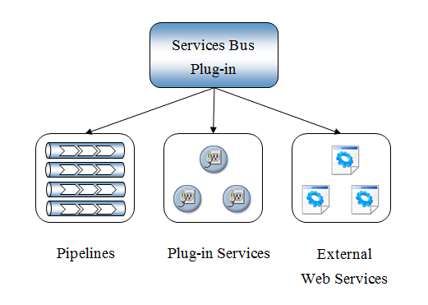
Chương 3 : Xây dựng ứng dụng trên nền tảng Eclipse
Tính trong suốt của dịch vụ trong SOPA

Slide 57
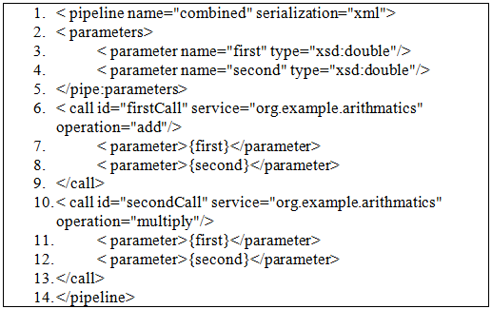
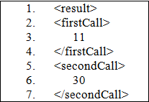
Chương 3 : Xây dựng ứng dụng trên nền tảng Eclipse
3.2.3 Tính năng kỹ thuật và các loại kịch bản của Pipeline
Multiple Calls – Đa lời gọi

Slide 58
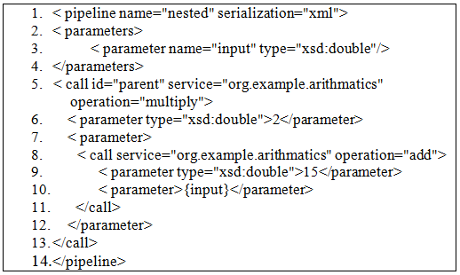
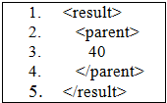
Chương 3 : Xây dựng ứng dụng trên nền tảng Eclipse
Nested Calls – Lời gọi lồng ghép

Slide 59
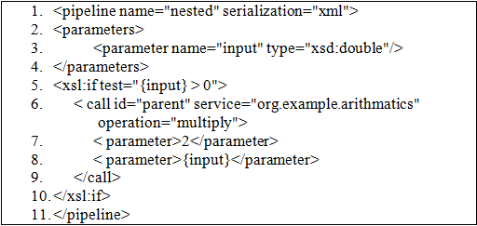
Chương 3 : Xây dựng ứng dụng trên nền tảng Eclipse
Conditional Calls – Lời gọi có điều kiện

Slide 60
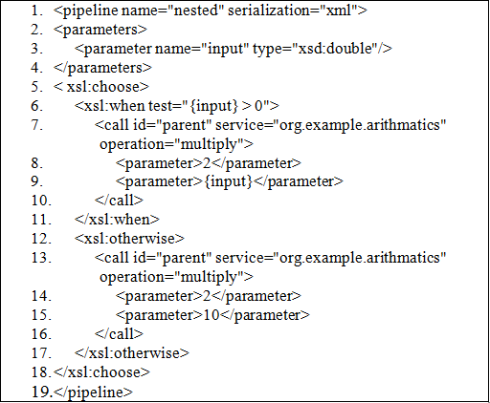
Chương 3 : Xây dựng ứng dụng trên nền tảng Eclipse

Slide 61
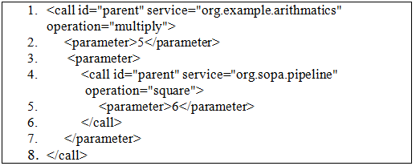
Chương 3 : Xây dựng ứng dụng trên nền tảng Eclipse
Pipes within Pipes – Pipes trong pipes

Slide 62
Chương 3 : Xây dựng ứng dụng trên nền tảng Eclipse
Xây dựng kiến trúc “plug-n-play” dựa trên SOA
Điểm cơ bản trong phát triển Service Bus chính là đạt được mục tiêu của web services plug-n-play sử dụng các plug-in và cơ chế mở rộng của nền tảng Eclipse. Đầu tiên, một điểm mở rộng phải được cấu hình theo các đặc tả dịch vụ và các tiêu chuẩn triển khai như WSDL và WSDD. Ví dụ một điểm mở rộng được mô tả như bên dưới:

Slide 63
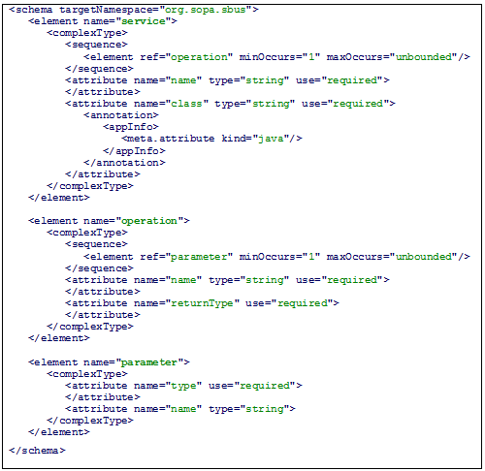
Chương 3 : Xây dựng ứng dụng trên nền tảng Eclipse

